Slide 1
Data API 실습

Slide 2
▣ Data API 실습
01. Data API 소개
02. 사전학습
03. Data API를 활용한 데이터 처리
INDEX

Slide 3
▣ Data API 실습
01. Data API 소개
1. Data API 개요
2. Data API 구조
3. Data API 구성 요소

Slide 4
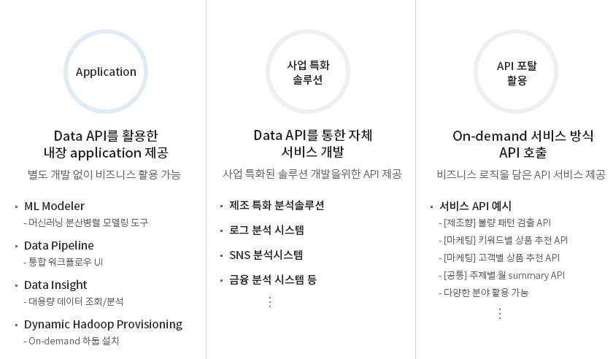
1. Data API 개요
01. Data API 소개

Slide 5
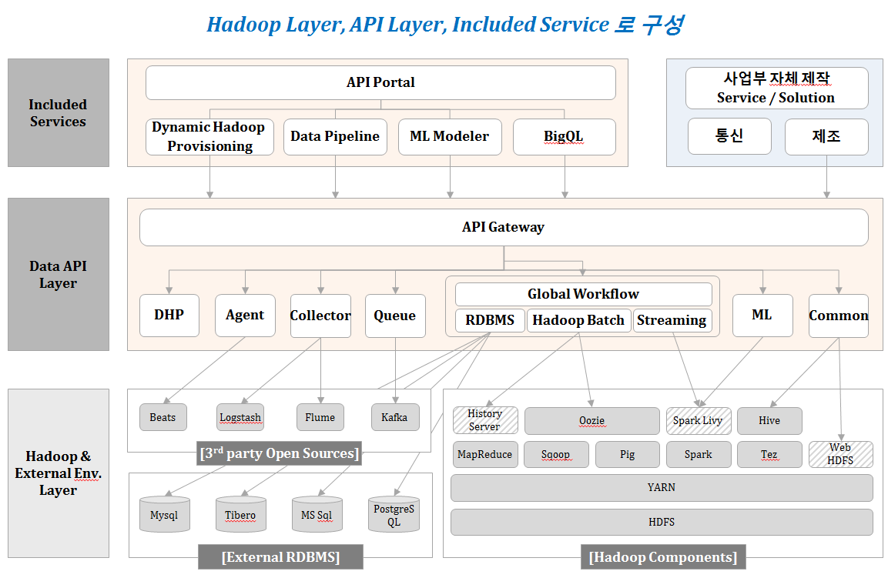
2. Data API 구조
01. Data API 소개

Slide 6
3. Data API 구성요소
01. Data API 소개
MSA (Micro Service Architecture)
일반적인 큰 덩어리로 구성된 모놀리식 방식의 애플리케이션이 아닌 여러 개의 단일 서비스들의 조합으로 서비스를 구축하는 방식.
Data API의 경우 여러 개의 서비스들이 분리되어 독자적인 기능을 수행 할 수 있어야 하기 때문에 MAS 방식을 채택함.
API Gateway
Restful 방식으로 여러 서비스들을 호출 하기 위한 엔트리 포인트의 역할을 수행 할 뿐만 아니라 인증 / 인가, Load Balancing의 역할을 수행함.
API Service Modules
서비스별로 하나의 모듈로 구성되어 있고 API Gateway를 통해 요청을 받아 기능을 수행
Authentication / Authorization
API에 대한 사용자 인증과 사용 범위에 대한 인가를 처리.
별도의 로그인 서버를 통해 Access Token을 발급 받음.

Slide 7
▣ Data API 실습
02. 사전학습
1. Hadoop
2. Hive
3. Sqoop
4. Oozie
5. Kafka
6. Spark

Slide 8
1. Hadoop
02. 사전학습
HDFS (Hadoop Distributed File System)
Hadoop에서 대용량 파일을 분산 처리하기 위해 사용하는 File System
Google의 GFS를 참고하여 Open Source로 만들어짐
대용량의 데이터를 Block 단위로 나누어 여러 대의 서버(데이터 노드)에 분산시켜 저장
서버에서 사용하는 OS (일반적으로 리눅스) 위에 구성되는 논리적인 데이터 구조
실제 파일 내용은 Hadoop환경에서 확인 (HDFS 관련 명령어 사용)
범용 서버 장비들을 추가하여 저장 공간 및 처리 성능을 확보
서버의 하드디스크는 HDFS로 구성, 시스템 자원(CPU, Memory)은 분산처리를 수행하는 역할
기존의 대용량 DB나 Storage 구축을 위해 고성능, 고가의 장비가 필요한 부분을 해결함
기존 대용량 시스템을 전부 대체하지는 않음
저장 목적에 맞게 사용 : 빅 데이터 저장, 처리, 분석에 특화

Slide 9
1. Hadoop
02. 사전학습
HDFS 아키텍처
Client
(User)
TCP/IP
Networking
Namenode
Metadata
Datanode
Datanode
Datanode
Datanode
Replicated data blocks

Slide 10
1. Hadoop
02. 사전학습
데이터 복제
Block Replication
Namenode (Filename, numReplica, block-ids, …)
/user/fruit/apple.txt, r:2, {1, 3}, …
/user/fruit/orange.txt, r:3, {2, 4, 5}, …
block-id -> datanode
1 -> DN1, DN3
2 -> DN1, DN2, DN4
3 -> DN5, DN7
4 -> DN3, DN6, DN8
5 -> DN4, DN5, DN7
Datanodes
1
2
2
1
5
2
4
DN1
DN2
DN3
DN4
3
4
3
4
5
5
DN5
DN6
DN7
DN8

Slide 11
1. Hadoop
02. 사전학습
MapReduce
분산 병렬 처리 프레임워크
Hadoop 환경에서 HDFS(Hadoop Distributed File System)에 적재된 대용량 데이터를 병렬로 처리하기 위한 Software Framework 제공
Mapper, Reducer 구현으로 분산 병렬 처리 모듈의 개발을 쉽게 개발할 수 있도록 함
개발자는 데이터의 입/출력, 분산처리를 직접 구현할 필요 없이 라이브러리를 이용하여 MapReduce 프로그램을 개발
Mapper와 Reducer 내부에 요구사항에 맞게 알고리즘을 JAVA로 구현
대용량 데이터의 배치 처리
MapReduce는 배치 기반의 아키텍처이기 때문에 실시간 처리보다는 배치 처리에 적합
Map Task, Reduce Task를 기동하는데 Overhead가 있음
대용량 데이터의 ETL(Extract, Transformation, Load) 프로세싱, 데이터 마이닝 및 알고리즘 수행, 데이터 통계 등에 사용됨

Slide 12
1. Hadoop
02. 사전학습
MapReduce 처리 과정
성별 평균연령 구하기
Shuffle
입력 스플릿
이승기,남,28,서울
배수지,여,21,광주
Map
남,28
출력 스플릿
여,21
남,28
남,(28,26)
Reduce
남,27
남,26
이지은,여,22,서울
이종석,남,26,수원
Map
남,26
여,22
여,21
여,22
여,(21,22,33)
Reduce
여,25.3
여,33
손예진,여,33,대구
Map
여,33

Slide 13
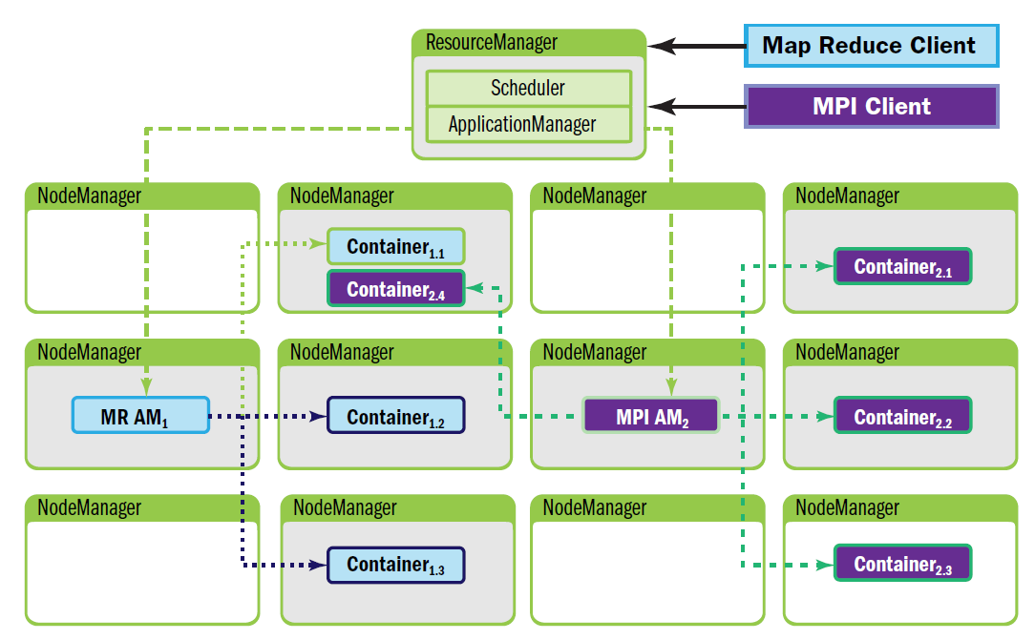
1. Hadoop
02. 사전학습
YARN
Hadoop 환경에서 자원의 할당과 Job관리를 해 주는 역할.

Slide 14
2. Hive
02. 사전학습
Hive의 특징
Apache Hive는 Hadoop 환경에서 동작하는 데이터 웨어하우스
Hive SQL이라는 SQL 호환 언어를 사용하여 데이터 요약, 질의 및 분석 기능 제공
직관적이고 배우기가 쉬워 실제 Hadoop을 구축하여 데이터를 배치 분석할 경우 HIVE는 필수적으로 사용
HiveQL로 명령을 수행하면 SQL이 내부적으로 MapReduce코드로 변환되어 분산 배치 작업을 수행
SELECT SUBSTR(date,6) as year, weather, count(*) FROM ACCIDENTS
GROUP BY SUBSTR(date,6), weather;

Slide 15
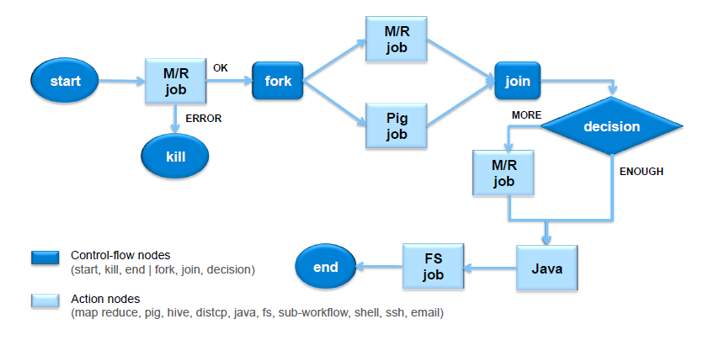
3. Oozie
02. 사전학습
Oozie 개요
Hadoop에서 구성되는 job들의 시작과 종결, 그 사이의 각종 분기조건 등을 지정해 자동화하거나 스케줄링 하도록 도와 줌.
특정 job을 시작하거나 (start), 종료(stop), 일시정지(suspend), 재 수행(rerun) 가능
여러 가지 형태의 작업을 관리 가능 (HIVE ,PIG, JAVA, Shell Script…)

Slide 16
4. Sqoop
02. 사전학습
Sqoop의 필요성
별도의 로그 수집 시스템 및 데이터 저장소가 마련되지 않아 Oracle, MySQL 등의 RDBMS에 로그를 저장하는 경우. 즉, RDBMS로 계속 누적되어 비대해진 데이터를 분석하기에는 비용과 시간이 많이 소요되어 Hadoop과 같은 분산환경의 저장소로 옮겨 분석할 필요가 발생함
로그 뿐 아니라, 메타성 데이터는 대부분 RDBMS에 저장되어 있는데, 이 RDBMS의 메타 데이터를 Hadoop, Hive 등으로 옮겨야 하는 경우.
반대로, 분산 환경의 Hadoop, Hive 등에서 분석된 결과를 API형태가 아닌 원격의 RDBMS로 전송할 경우가 발생함.
HDFS와 기존 RDBMS와의 데이터 호환성을 유지!!

Slide 17
5. Kafka
02. 사전학습
개요
LinkedIn에서 개발된 대용량 실시간 처리를 위한 고성능 분산 메시징 시스템
구성 요소
Topic : Kafka는 Topic이라 부르는 카테고리로 메시지들을 관리
Producer : Kafka Topic으로 메시지를 배포하는 프로세스
Consumer : Topic으로부터 메시지를 받아 처리하는 프로세스
Broker : Kafka는 한 개 또는 한 개 이상의 Broker라 불리는 서버들로 구성된 클러스터에서 동작
Partition : 하나의 Topic은 다수의 Partition을 가질 수 있음

Slide 18
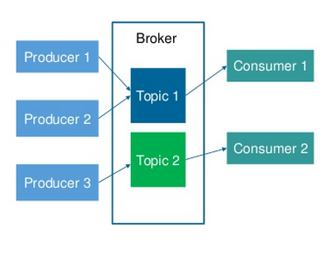
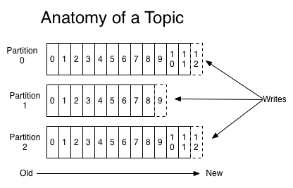
5. Kafka
02. 사전학습
특징
Topic
메시지가 publish되는 카테고리 또는 피드 이름
파티션 내 메시지들을 고유하게 식별하기 위해 각 파티션에 offset을 할당함
설정 된 기간 동안 모든 메시지들을 보관하고, 만료 시 데이터를 삭제
Consumer가 메시지를 읽을 때마다 순차적으로 offset을 증가시키는 방식
Partition의 목적은, 단일 서버 이상의 용량 처리와 병렬 처리

Slide 19
6. Spark
02. 사전학습
Apache Spark
클러스터 환경에서 대용량의 데이터를 처리하기 위한 빠르고 범용적인 엔진.
특징
대용량 분산 데이터 처리 엔진
범용적인 목적으로 사용 (여러 형태의 분산 어플리케이션, 리소스 관리)
Hadoop 클러스터 환경에서 실행 가능하고 HDFS를 저장소로 사용.
광범위한 작업을 지원
기계 학습 (Machine Learning)
BI (Business Intelligence)
실시간 (Streaming)
배치 처리 (Batch Processing)

Slide 20
6. Spark
02. 사전학습
장점
분산 처리 & 클러스터 연산
Application은 클러스터 내의 작업 수행 노드에 걸쳐서 분산되어 처리됨.
분산 저장소와 함께 수행
데이터에 대한 Locality를 지원함.
메모리에 데이터를 저장
효율적인 반복 처리를 위해 데이터를 메모리에 유지 시킬 수 있음. (Persistence)
RDD객체의 Lazy Execution을 통해 메모리 내에서 효율적으로 연산을 수행.
높은 수준의 프로그래밍 프레임워크
프로그래머는 데이터의 분산에 대한 구현이 아닌 처리 로직 구현에만 신경 쓰면 됨.

Slide 21
▣ Data API 실습
03. Data API를 활용한 데이터 처리
1. 배치 처리
2. 실시간 처리

Slide 22
1. 배치 처리
03. Data API를 활용한
데이터 처리
실습 #1
데이터 분석하기
워크플로우 디자인하기
워크플로우 실행 요청
워크플로우 액션 생태 확인
최종 결과(통계) 조회하기
스케줄 만들기
스케줄 실행 요청
스케줄 진행 상태 확인

Slide 23
2. 실시간 처리
03. Data API를 활용한
데이터 처리
실습 #2
데이터 수집 설정 및 구동
데이터 flow 만들기
데이터 flow 시작하기
데이터 조회하기
실시간 시각화
이벤트 탐지 rule 설정 및 변경
이벤트 탐지 결과 조회

